Slide 1
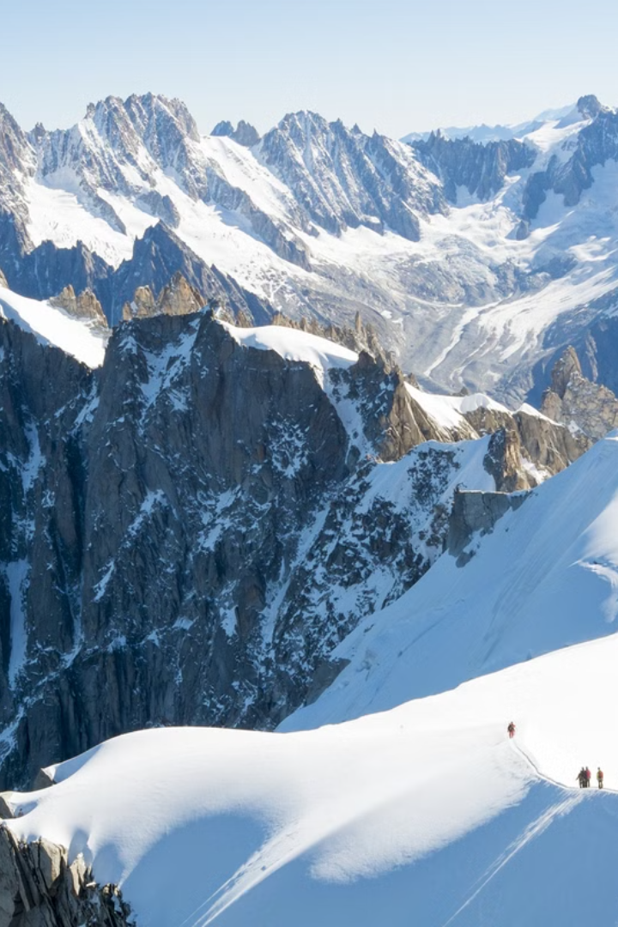
Munții Alpi
Munții Alpi reprezintă un lanț muntos impresionant, întinzându-se de-a lungul Europei Centrale și de Sud-Est. Aceștia sunt considerați unul dintre cele mai înalte și mai fascinante sisteme montane din lume, acoperind o arie vastă ce cuprinde 8 țări, printre care Austria, Elveția, Italia și Franța. Caracterizați de vârfuri înzăpezite, ghețari impresionanți, pâraie cristaline și peisaje spectaculoase, Munții Alpi au fost dintotdeauna destinația preferată a alpiniștilor, schiorilor și turiștilor din întreaga lume, atrași de frumusețea lor naturală. În cadrul acestei introduceri, vom explora principalele caracteristici ale acestei regiuni unice, bogate în biodiversitate și bogății naturale.
Ma
CERDA

Slide 2
Geografie și climă
Înălțimi Impozante
Diversitate Geologică
Condiții Climatice Extreme
Peisaje Spectaculoase
Lanțul muntos al Alpilor se întinde pe o lungime de aproximativ 1.200 de kilometri, traversând opt țări europene. Acești munți impunători sunt caracterizați de culmi înalte și abrupte, multe dintre ele depășind 4.000 de metri altitudine. Vârful cel mai înalt este Mont Blanc, cu 4.808 metri, fiind cel mai înalt vârf din Uniunea Europeană.
Formarea Alpilor a început acum aproximativ 65 de milioane de ani, atunci când plăcile tectonice s-au întâlnit și s-au ridicat, creând acest lanț montan spectacular. Diversitatea geologică a Alpilor este remarcabilă, cu roci sedimentare, magmatice și metamorfice ce conferă o paletă variată de culori și forme.
Clima din Alpi este una tipic montană, cu ierni friguroase și verile răcoroase. Precipitațiile sunt semnificative, sub formă de zăpadă în timpul iernii și ploaie în timpul verii. Temperaturile pot varia considerabil în funcție de altitudine, făcând ca accesul și explorarea acestor munți să fie un adevărat provocare pentru vizitatori.
Munții Alpi sunt renumiți pentru peisajele lor spectaculoase, de la crestele înzăpezite și ghețarii maiestuoși, până la pădurile dese și lacurile cristaline. Această diversitate geografică și climatică contribuie la crearea unei game variate de habitate naturale, fiecare cu propria lor frumusețe unică.
CEDRA

Slide 3
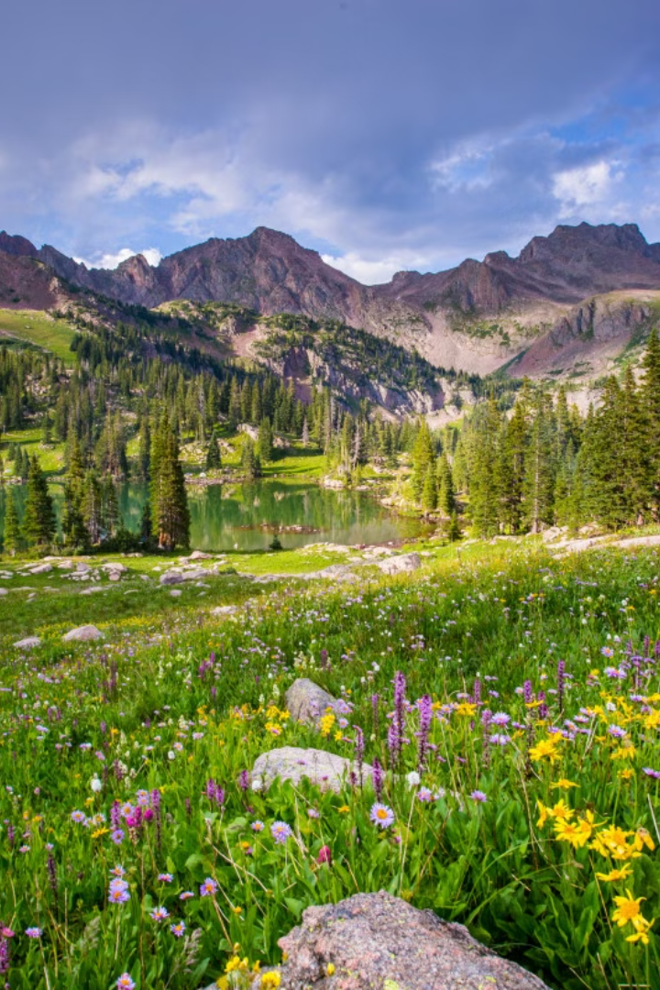
Floră și faună
Munții Alpi adăpostesc o diversitate remarcabilă de floră și faună datorită climatului variat și a succesiunii altitudinale a ecosistemelor. În zonele joase, pădurile de foioase și miste predomină, cu specii precum fagul, carpenul și paltinul. Pe la altitudini mai mari, pădurile de conifere, precum bradul, molidul și laricele, devin predominante. Deasupra pădurii, începe zona alpină,cu pajiști alpine și tufișuri de jnepeni și ienuperi.
Fauna Alpilor este de o bogăție impresionantă. Pot fi întâlnite specii precum ursul brun, lupul, râsul, capra neagră, muflonul, chamois-ul și multe specii de păsări rapitoare, precum acvila de munte. Insectele sunt, de asemenea, diverse, cu numeroase specii endemice adaptate la condițiile aspre din altitudine. Lacurile și râurile adăpostesc o gamă variată de pești, inclusiv păstrăvul.
CEDRA

Slide 4
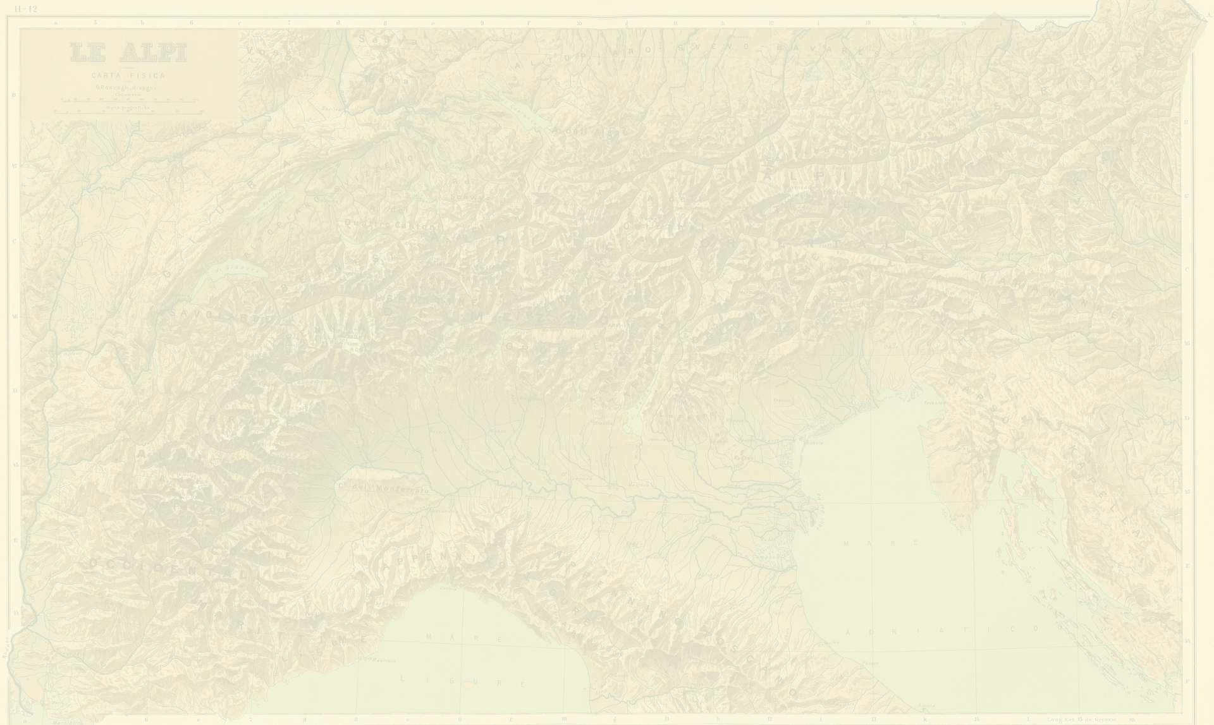
Istoria Alpilor
Formarea Alpilor
1
Munții Alpi au fost formați acum aproximativ 65 de milioane de ani, în urma coliziunii plăcilor tectonice ale Europei și Africii. Acest proces de orogeneză a ridicat o imensă barieră muntoasă care se întinde de la Franța până în Austria. Fenomenul glaciar din perioadele glaciare a dat Alpilor forma caracteristică de astăzi, cu vârfuri abrupte, văi adânci și lacuri albastre.
2
Primele populații
Încă din preistorie, Alpii au fost locuiți de diferite populații. Primii oameni care s-au stabilit în zona montană au fost vânători-culegători neolitici, urmați de populații celtice și romane care au dezvoltat activități agricole și pastorale. Monumentele megalitice, castelele și ruinele antice găsite în Alpi sunt mărturii ale acestor timpuri străvechi.
Explorarea și schimbul cultural
3
În Evul Mediu, munții Alpi au devenit o importantă rută comercială între nord și sud. Schimburile economice și culturale între diferitele zone alpine au condus la o mare diversitate lingvistică și etnică în regiune. În același timp, mănăstirile și drumeții au început să exploreze și să cartografieze zona montană. În secolele XVII-XIX, Alpii au devenit o destinație turistică tot mai populară, marcând dezvoltarea alpinismului și turismului montan.
CEDRA

Slide 5
Alpinism și activități montane
1
Explorarea Alpilor
2
Schi și snowboard în Alpi
Munții Alpi prezintă multe oportunități pentru activități montane captivante, de la escaladă pe trasee alpine tehnică la drumeții contemplative prin peisaje pitorești. Fiecare val de vârf maiestuos și fiecare crestă abruptă îi îndeamnă pe alpiniști să își testeze limitele și să descopere noi provocări. Ascensiunile pe trasee clasice precum Eiger, Matterhorn sau Mont Blanc le oferă alpiniștilor experiențe de neuitat și satisfacția atingerii unor puncte culminante legendare.
Iarna, Alpii se transformă într-un adevărat paradis pentru iubitorii de sporturi de iarnă. Pârtiile largi și bine amenajate, dotate cu telecabine și telescaune moderne, atrag schiori și snowboarderi din întreaga lume. Stațiunile de schi din Alpi, precum Chamonix, St. Moritz sau Zermatt, sunt renumate pentru calitatea zăpezii, varietatea traseelor și facilitățile de primă clasă. Sportivii pot savura adrenalina coborârilor abrupte, evoluând printre pereții înzăpeziți ai înălțimilor alpine.
3
4
Paragliding și alte sporturi aeriene
Tururi de trekking și drumeții
Pentru drumeții, Alpii oferă numeroase trasee pitorești, de la cărări ușoare de la baza muntelui până la rute exigente de înaltă altitudine. Pășind pe poteci care șerpuiesc printre vârfuri înzăpezite, drumeții pot admira peisaje superbe, de la luminoasele pășuni alpine până la văile sălbatice străbătute de râuri și cascade. Traseele bine marcate și rețeaua de cabane alpine facilitează explorarea în siguranță a glorioaselor masive montane.
Încă din antichitate, Alpii au fost un teren de joacă pentru pasionații de sporturi aeriene. Paragliding-ul, parapantismul și zborul cu deltaplanul oferă o perspectivă unică asupra peisajelor alpine, permițând zburătorilor să plutească deasupra pereților abrupți și a văilor domoale. Aceste activități extreme atrag tot mai mulți amatori, care se bucură de senzația libertății și a conexiunii profunde cu natura alpină.
CEDRA

Slide 6
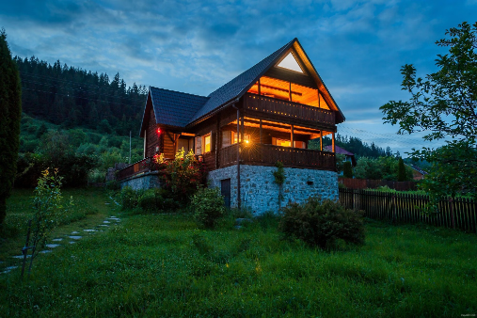
Turism și infrastructură
Munții Alpi reprezintă o destinație turistică de renume mondial, atrăgând milioane de vizitatori în fiecare an. Infrastructura dezvoltată în regiune permite accesul facil în cele mai îndepărtate colțuri ale munților, de la drumuri și funiculare până la hoteluri confortabile și stațiuni de schi ultramoderne. Turiștii pot găsi o gamă largă de activități, de la drumeții prin peisaje spectaculoase și escaladarea vârfurilor înalte, la sporturi de iarnă și experiențe culturale unice.
În ultimele decenii, autoritățile și operatorii din domeniul turistic au investit masiv în dezvoltarea și modernizarea infrastructurii alpine, pentru a oferi vizitatorilor confort și acces în cele mai frumoase zone. Drumurile asfaltate, funiculare și telecabine permit accesul rapid la multe vârfuri și zone montane, în timp ce rețeaua hotelieră a crescut și s-a diversificat, de la unitățile tradiționale la hoteluri de lux cu toate facilitățile. Stațiunile de schi sunt printre cele mai atractive obiective turistice, dotate cu pârtii amenajate, dotări de înaltă tehnologie și numeroase activități conexe.
CEDRA

Slide 7
Provocările schimbărilor climatice
Retragerea și topirea ghețarilor
1
Efectul încălzirii globale asupra gheții montane
2
Schimbări în ecosisteme
Impactul asupra florei și faunei alpine
Amenințări pentru comunitățile locale
3
Riscuri pentru infrastructura și turismul din regiune
Munții Alpi, ca multe alte zone montane, se confruntă cu provocări majore generate de schimbările climatice. Una dintre cele mai alarmante evoluții este retragerea și topirea accelerată a ghețarilor, care reprezintă adevărate rezervoare de apă dulce. Această tendință afectează întregul ecosistem montan, ducând la modificări semnificative în habitatele și comunitățile de plante și animale. De asemenea, impactul asupra resurselor de apă și a stabilității solului pun în pericol comunitățile locale, care depind de agricultura și turismul din regiune.
Pe lângă acestea, Alpii se confruntă și cu riscuri crescute de dezastre naturale, precum alunecări de teren, inundații și incendii de vegetație, care pot afecta grav infrastructura și activitățile economice. Autoritățile și comunitățile locale sunt nevoite să ia măsuri urgente de adaptare, cum ar fi protejarea biodiversității, gestionarea resurselor de apă și creșterea rezilienței comunităților.
CEDRA

Slide 8
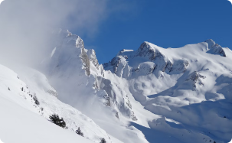
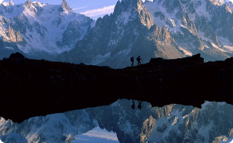
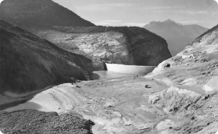
Conservarea mediului
Parcuri Naționale și Rezervații Naturale
Inițiative de Conservare
Provocările Schimbărilor Climatice
Munții Alpi sunt un adevărat tezaur natural, adăpostind o biodiversitate impresionantă ce trebuie ocrotită cu grijă. O mare parte a Alpilor este acoperită de arii protejate, fiind desemnate parcuri naționale și rezervații naturale de o valoare inestimabilă. Aceste zone protejate joacă un rol esențial în conservarea florei și faunei unice a Alpilor, oferind un adăpost sigur pentru speciile amenințate și permițând ecosistemelor să funcționeze în mod natural.
Protejarea Munților Alpi este un efort constant și complex, implicând autoritățile, organizațiile de mediu și comunitățile locale. Sunt implementate diverse inițiative precum reîmpădurirea, limitarea activităților industriale și agricole, gestionarea durabilă a turismului, precum și programe de monitorizare și cercetare a ecosistemelor alpine. Aceste eforturi coordonate sunt esențiale pentru a asigura echilibrul fragil al naturii alpine și a transmite generațiilor viitoare aceste minunate peisaje.
Munții Alpi sunt deosebit de vulnerabili la efectele schimbărilor climatice, cu topirea accelerată a ghețarilor, modificări ale regimului precipitațiilor și apariția de noi amenințări pentru biodiversitate. Conservarea Alpilor necesită o abordare adaptativă și inovatoare, care să combine măsuri de atenuare a impactului schimbărilor climatice cu eforturi de restaurare și reîmpădurire. Numai o acțiune concertată la nivel local, regional și global poate asigura supraviețuirea pe termen lung a acestui patrimoniu natural unic.

Slide 9
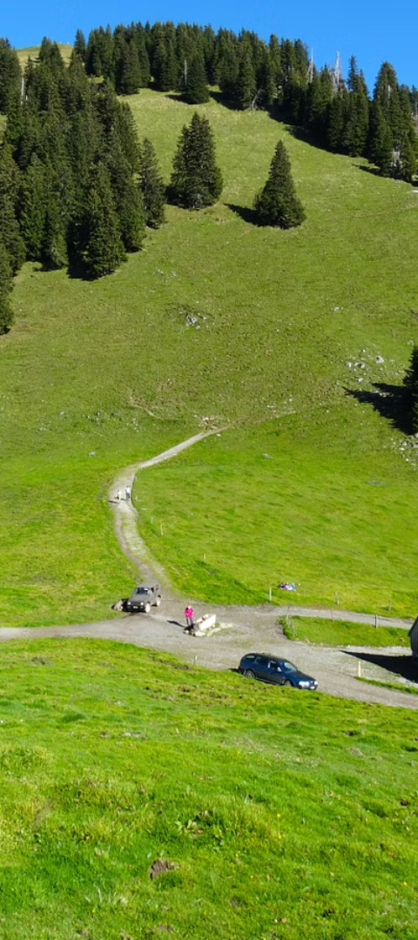
Comunități alpine
Viața în Alpii înalți
Comunităților alpine din Munții Alpi sunt deseori izolate și se confruntă cu provocări unice datorită condițiilor extreme de climă, altitudine și accesibilitate. Totuși, locuitorii acestor regiuni highlanduri au dezvoltat un mod de viață rezilient și adaptativ, învățând să exploateze resursele naturale în mod sustenabil și să construiască comunități strâns legate între ele.
Activități tradiționale
Tradițiile culturale ale comunităților alpine cuprind activități precum creșterea animalelor, transhumanța, cultivarea legumelor și fructelor, prelucrarea lemnului și a pietrei, precum și producția de produse lactate și specialități culinare locale. Aceste activități ancestrale s-au transmis de-a lungul generațiilor și reprezintă o parte esențială a identității montane.
Inițiative de susținere
În ultimele decenii, au fost implementate numeroase inițiative pentru a sprijini și a revitaliza comunitățile alpine. Acestea includ programe de dezvoltare rurală, investiții în infrastructură și servicii publice, precum și eforturi de păstrare a patrimoniului cultural și natural. Aceste inițiative au contribuit la îmbunătățirea calității vieții și la menținerea populației în regiunile montane.
CEDRA

Slide 10
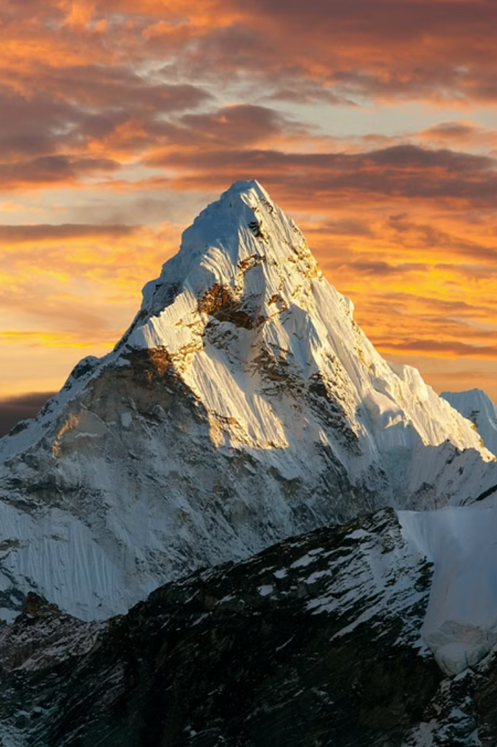
Concluzii și perspective de viitor
Munții Alpi reprezintă un adevărat tezaur natural și cultural care trebuie conservat și valorificat în mod durabil pentru generațiile viitoare. Deși acești munți uriași au fost martori ai unor provocări majore cauzate de schimbările climatice, există speranța că prin eforturi concertate la nivel local, național și internațional, vom putea păstra frumusețea și echilibrul acestui ecosistem. Perspectivele de viitor includ dezvoltarea unui turism ecologic, inteligent, care să încurajeze vizitatorii să aprecieze și să protejeze mediul alpin, precum și o mai bună integrare a comunităților locale în economiile montane.
În același timp, cercetarea științifică și inovația tehnologică vor juca un rol esențial în monitorizarea și adaptarea la impactul schimbărilor climatice, în gestionarea resurselor naturale și în promovarea unei agriculturi și silviculturi durabile în Alpi. Educația și sensibilizarea publicului larg cu privire la importanța conservării acestui patrimoniu natural și cultural vor fi de asemenea cruciale pentru a asigura un viitor prosper și echilibrat pentru comunitățile alpine. Prin eforturi concertate și o viziune holistică, munții Alpi pot rămâne un simbol al frumuseții, rezilienței și armoniei între om și natură.
CEDRA

